Slide 1
وزارة التربية والتعليم –الفصل الدراسي الأول 2021-2022

Slide 2
على عرفات
أَهْدَافُ الدَّرْسِ:
التعرُّف على شعيرة مهمة من شعائر الحج، وهي الوقوف بعرفة.
قراءة القصيدة، وفهم مضامينها.
اكتساب مُفردات جديدة من خلال الترادف والتضاد.
تحديد الفكرة الرئيسة للقصيدة.
وزارة التربية والتعليم –الفصل الدراسي الأول 2021-2022

Slide 3
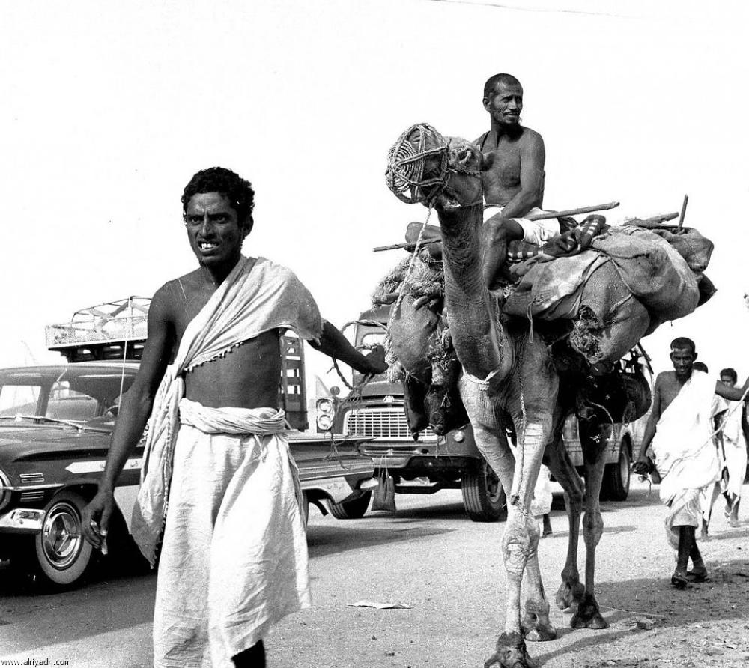
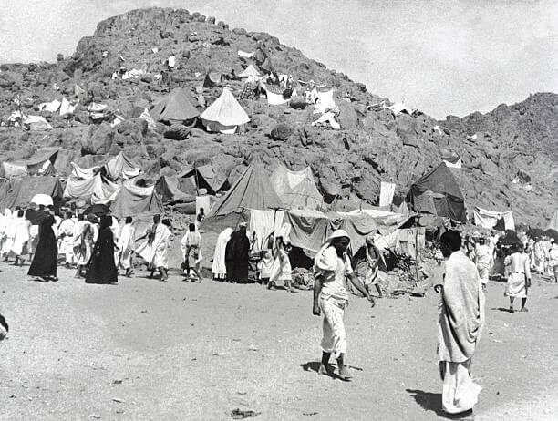
على عرفات
ألاحظ الصُّور الآتية، وأتعرَّف عليها:
جبل الرحمة قديما
عرفات ــ مكة المكرمة
الحج قديما
وزارة التربية والتعليم –الفصل الدراسي الأول 2021-2022

Slide 4
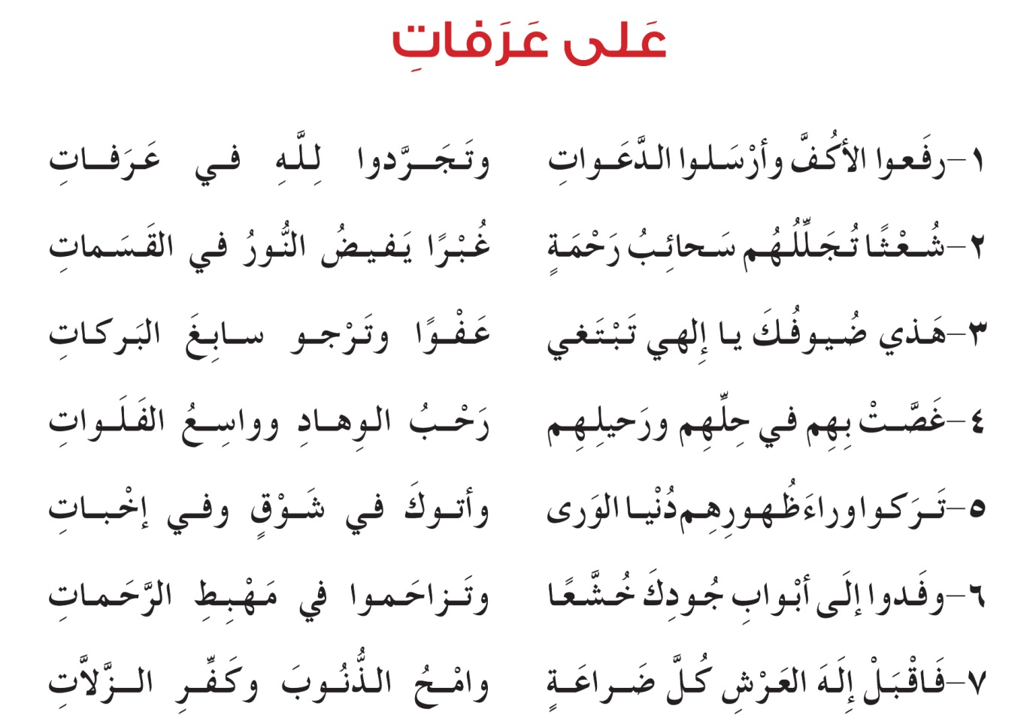
على عرفات
وزارة التربية والتعليم –الفصل الدراسي الأول 2021-2022

Slide 5
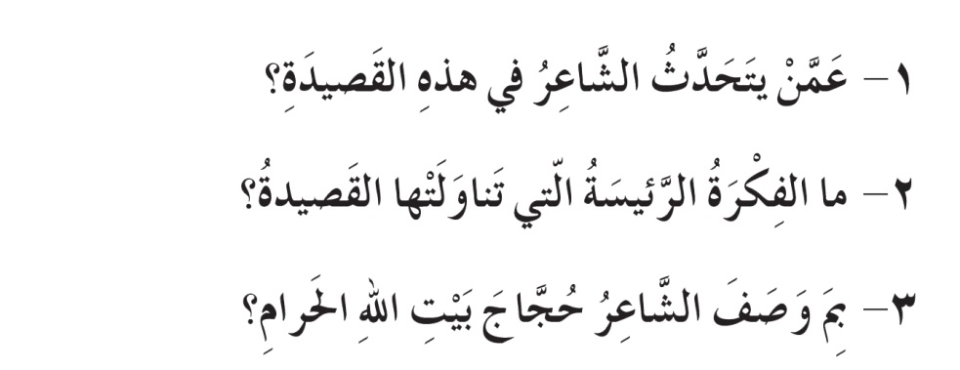
على عرفات
يتحدَّث الشاعر في هذه القصيدة عن حُجاج بيت الله الحرام في يوم عرفة.
الفكرة الرئيسة التي تناولتها القصيدة هي وَصفُ الحُجاج في يوم عَرفة.
وَصَفَ الشاعر حُجاج بيت الله الحرام بأنَّهم أتوا إلى الله مُشتاقين إليه خاشعين ومطمئنين.
وزارة التربية والتعليم –الفصل الدراسي الأول 2021-2022

Slide 6
على عرفات
4. استعِن بالـمُعجم في الكَشفِ عن مَعاني الكلمات الآتية بحسْبِ ورودها في النَّصِّ:
الكلمة | أصلها | معناها حسب ورودها في النص
شُعثًا | شعث
الفلوات | فلو
إخبات | خبت
تجللهم | جلل
زلات | زلل
وزارة التربية والتعليم –الفصل الدراسي الأول 2021-2022

Slide 7
على عرفات
الكلمة | أصلها | معناها حسب ورودها في النص
شُعثًا | شعث | مُتلبّد الشَّعْرِ
الفلوات | فلو | الأرضُ الواسعة المقفرة
إخبات | خبت | خُشوعٌ وطمأنينة
تجللهم | جلل | تُغطِّيهم
زلات | زلل | ذُنوبٌ وآثام
وزارة التربية والتعليم –الفصل الدراسي الأول 2021-2022

Slide 8
على عرفات
5. تعبير مجازي جميل؛ لأنَّ الشاعر شبَّه رحمة الله كالسُّحُبِ التي تجلبُ المطر والخير والرَّخاء على حُجَّاج بيت الله الحرام في يوم عرفة.
6. كان الحجاج قديما يقطعون مسافات طويلة سيرا على الأقدام، أو على الدواب، في رحلةٍ شاقَّة محفوفة بالمخاطر، تستمر أياما طويلة حتى يصلون إلى مكة المكرمة، أما اليوم فالحجاج يصلون إلى مكة المكرمة لأداء فريضة الحج في وسائل نقل سريعة وآمنة، ومريحة ومتطورة، ويجدون أمامهم كل ما من شأنه تسهيل حجهم في راحة وأمان.
وزارة التربية والتعليم –الفصل الدراسي الأول 2021-2022

Slide 9
على عرفات
7. أبحثُ في القصيدة عن معنى كل مما يأتي:
الكلمة | معناها حسب ورودها في النص
الوَجْه
الخَلْق
خُضُوع
وزارة التربية والتعليم –الفصل الدراسي الأول 2021-2022

Slide 10
على عرفات
الكلمة | معناها حسب ورودها في النص
الوَجْه | القَسَمَات
الخَلْق | الوَرى
خُضُوع | ضَرَاعَة
وزارة التربية والتعليم –الفصل الدراسي الأول 2021-2022

Slide 11
على عرفات
8. ماذا تعني كُلّ عِبارة مما يأتي:
الكلمة | معناها حسب ورودها في النص
تجردوا لله في عرفات
تجللهم سحائب رحمة
يفيض النورُ في القسمات
ترجو سابغ البركات
وزارة التربية والتعليم –الفصل الدراسي الأول 2021-2022

Slide 12
على عرفات
الكلمة | معناها حسب ورودها في النص
تجردوا لله في عرفات | تفرَّغوا وانقطعوا لعبادة الله في يوم عرفة
تجللهم سحائب رحمة | تغشاهم وتشملهم رحمة الله
يفيض النورُ في القسمات | يظهر نور الرحمة في وجوه الحجاج
ترجو سابغ البركات | تتمنى البركة والخير الكثير من الله
وزارة التربية والتعليم –الفصل الدراسي الأول 2021-2022

Slide 13
على عرفات
9. أصل الكلمة في العمود(1) بضدها في العمود (2):
الحِلُّ
الرَّحْبُ
الضَّيِّقُ
الوِهَادُ
التِّلالُ
الرَّحيْلُ
وزارة التربية والتعليم –الفصل الدراسي الأول 2021-2022

Slide 14
على عرفات
10. أكتبُ من الأبيات ما يتضمَّن المعاني الآتية:
أ. ضاقت الأراضي الـمُقدسة بحُجاج بيتِ اللهِ الحَرام في الحِلِّ والترحال.
ب. تزاحمَ الحُجاج في أراضي رحمتك يا إلهي طمعًا في كرمك وجُودك، فاستجبت لهم.
ج. حُجاج بيت الله الحَرام زهدوا في مُغريات الدُّنيا وملذاتها.
وزارة التربية والتعليم –الفصل الدراسي الأول 2021-2022

Slide 15
على عرفات
11. أنثرُ البيتين السَّادس، والسَّابع بأسلوبي:
اجتمع الحُجاج في يوم عرفة العظيم متزاحمين، يغشاهم الخشوعُ طلبًا لرحمة الله، وطمعًا في فضله، فندعوك يا الله أن تتقبَّل دعواتهم وتغفرَ ذنوبهم، وتكفّر عنهم سيئاتهم، وتتقبل أعمالهم.
وزارة التربية والتعليم –الفصل الدراسي الأول 2021-2022

Slide 16
على عرفات
12. بـِمَ دَعا الشاعر لحُجاج بيتِ الله الحَرام؟
دعا الشاعر لحُجاج بيتِ اللهِ الحَرام أن يتقبّل الله عملهم، ويغفر ذنوبهم، ويكفّر عنهم سيئاتهم.
13. كيف يُكفّر المسلم عن سيئاته؟
يكفّر المسلم عن سيئاته بالتوبة النَّصوح، وعدم العودة إليها، واللجوء إلى الله بالدُّعاء أن يغفرَ له، ويظهرَ ندمه على ما اقترف من ذنوب وسيئات.
وزارة التربية والتعليم –الفصل الدراسي الأول 2021-2022

Slide 17
انْتَهى الدَّرْسُ
وزارة التربية والتعليم –الفصل الدراسي الأول 2021-2022

